Slide 1

Watches' Price Forecasting
Data science
Daniel Cohen & Amit Cohen

Slide 2

introduction
שעון היד הוא כבר מזמן הרבה יותר מאשר
מוצר שמראה לנו מה השעה,
הוא אקססוריז שמספר מי אנחנו והוא המתנה המושלמת.
המחקר שלנו בא לעזור לקונים פוטנציאלים של שעוני היד
לקבל החלטות חכמות יותר.
לכן החלטנו לבדוק
"האם ניתן לחזות מחיר שעון לפי המאפיינים שלו ?"

Slide 3

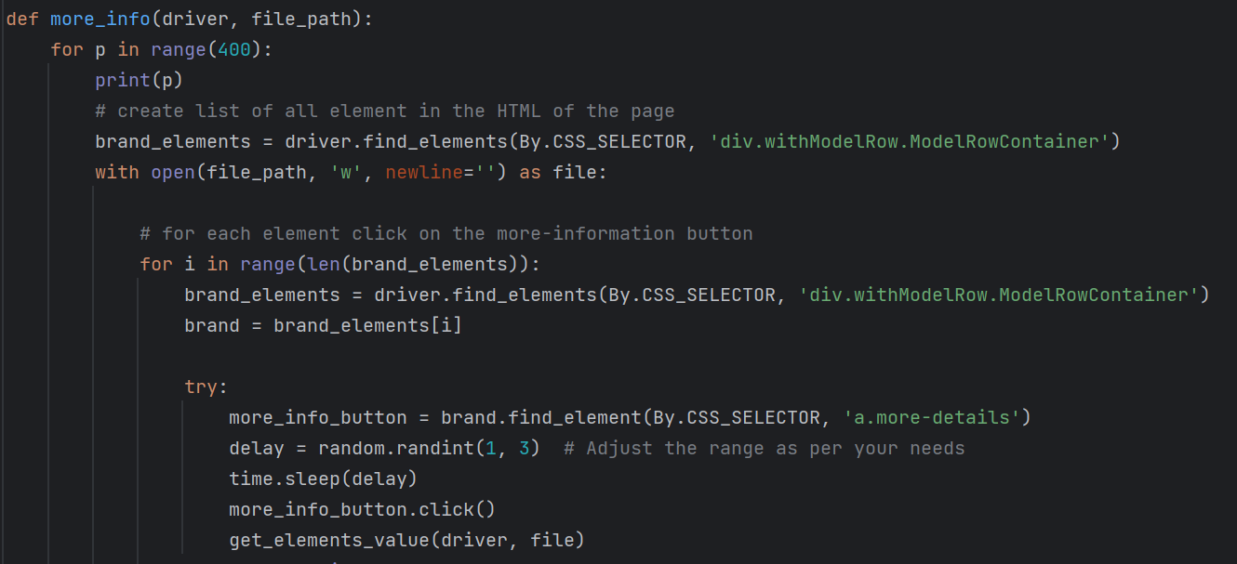
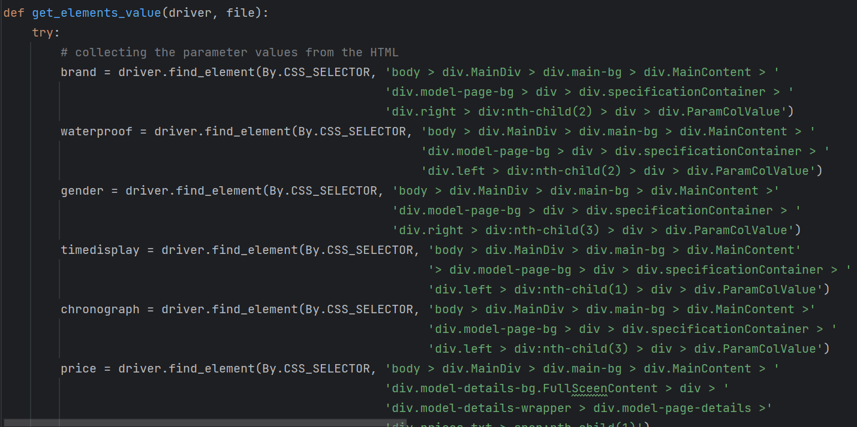
Collecting data
הנתונים נלקחו מאתר zap - https://www.zap.co.il/

Slide 4
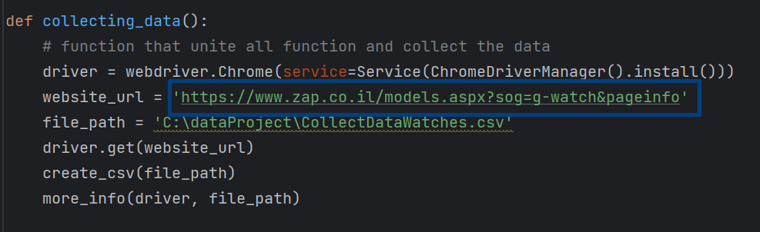


Slide 5
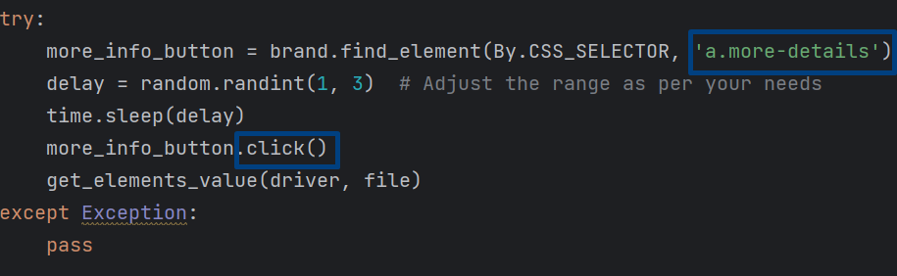
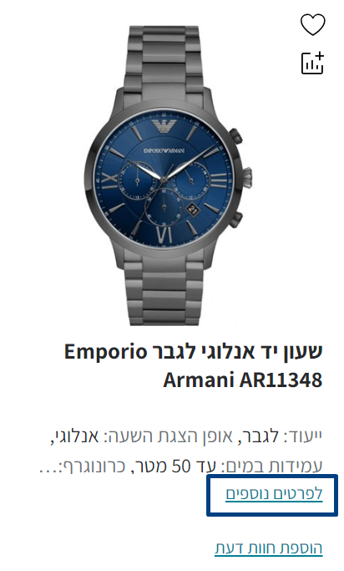

Slide 6

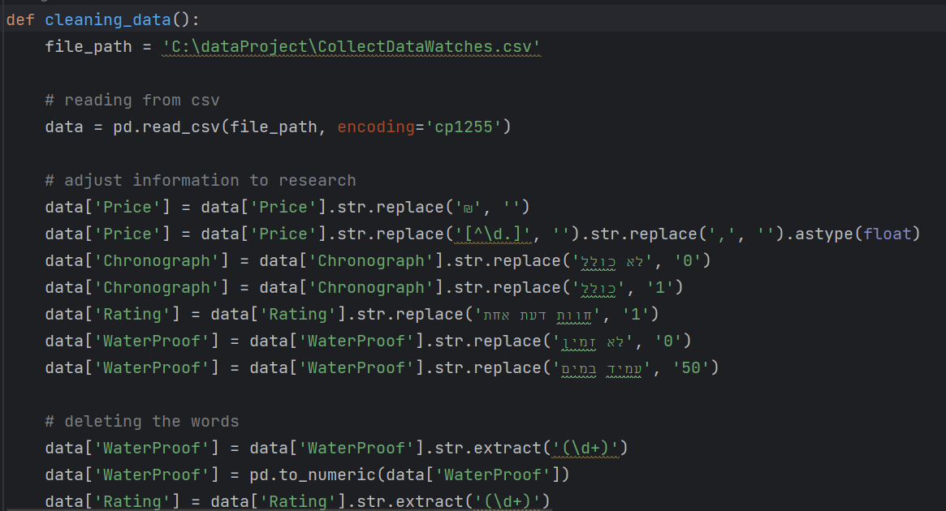
cleaning data

Slide 7

data visualization

Slide 8
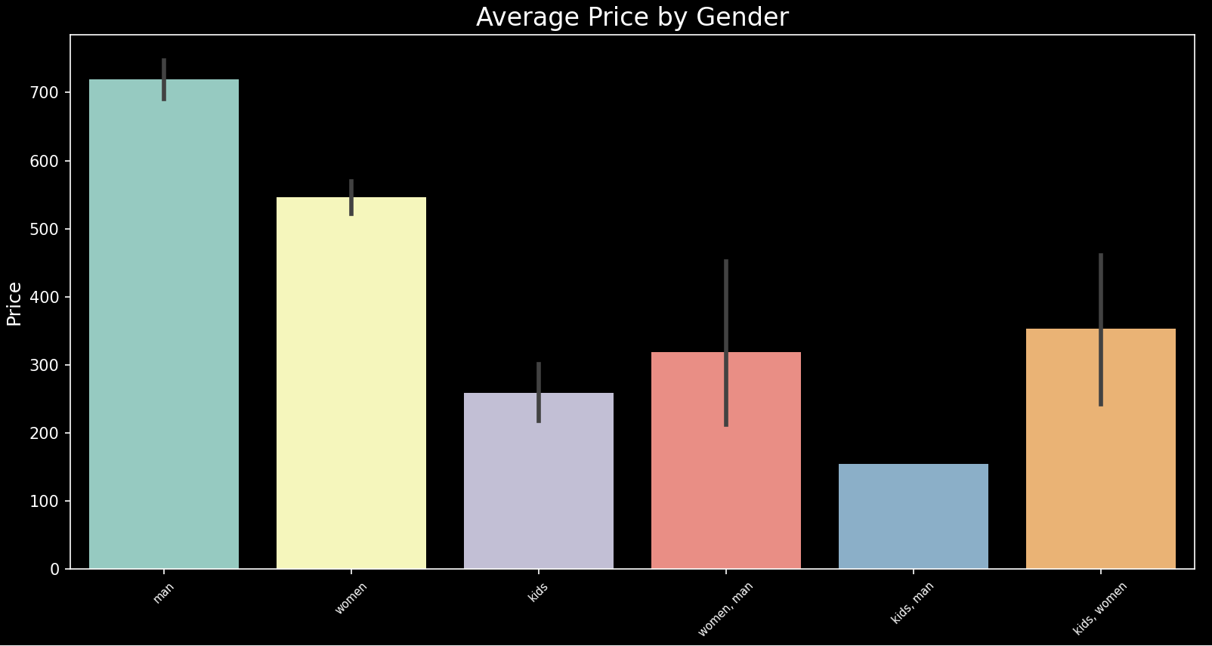
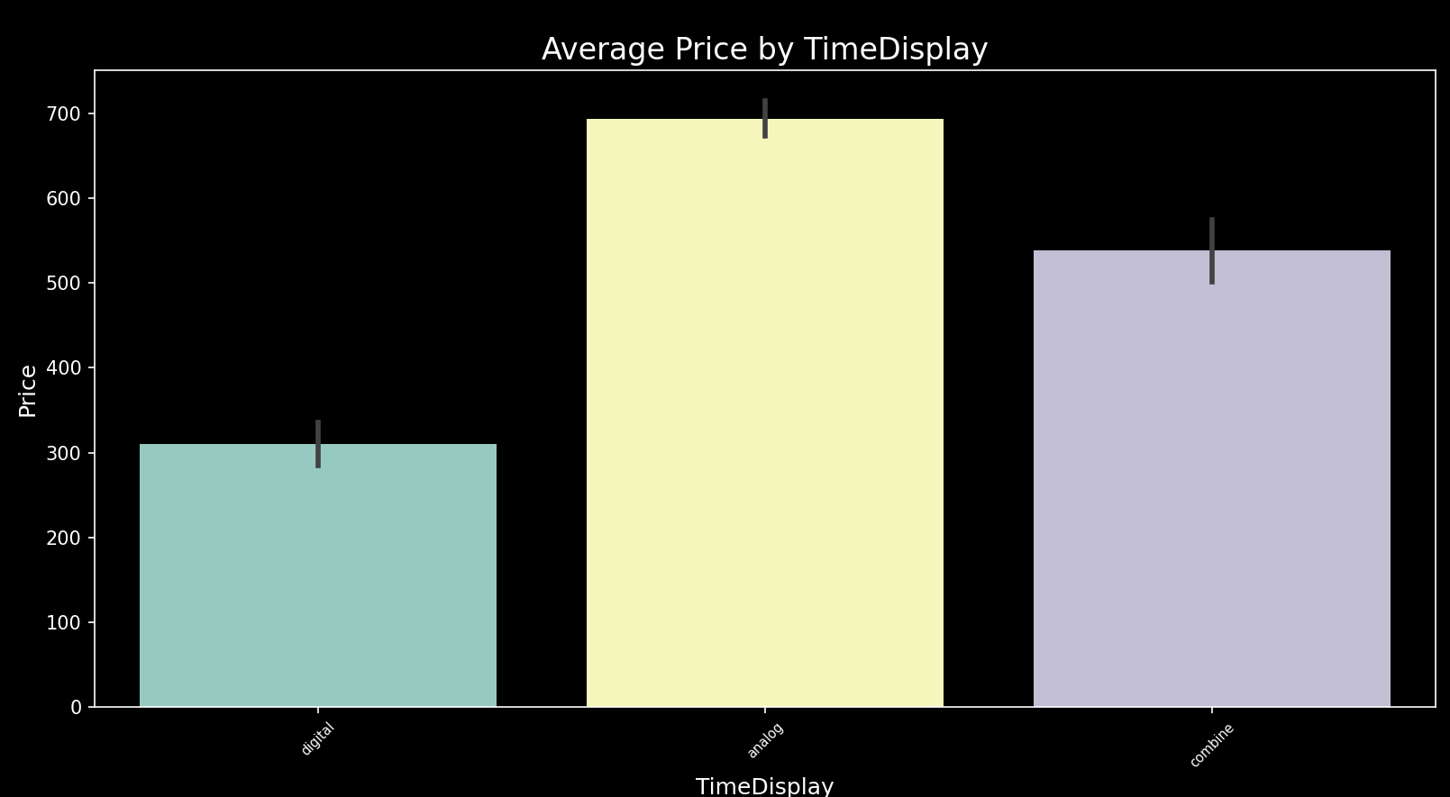
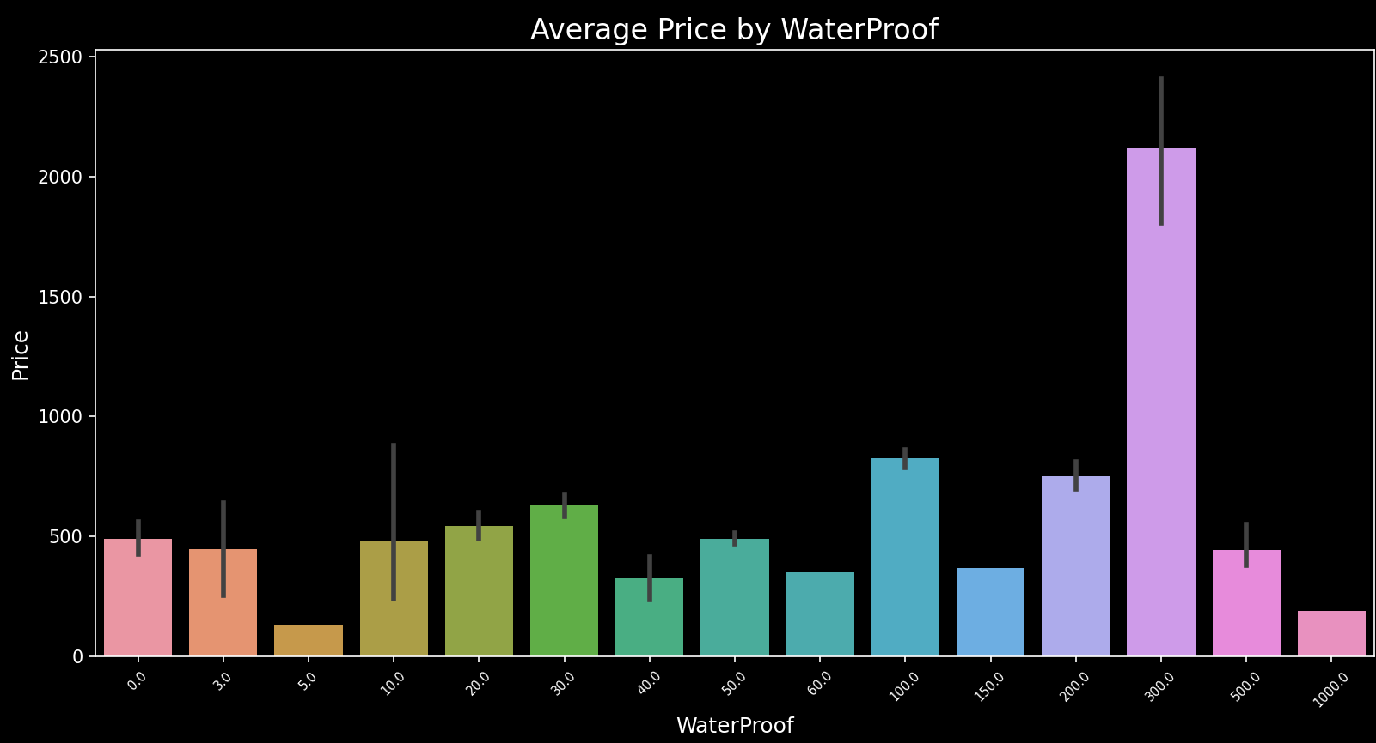
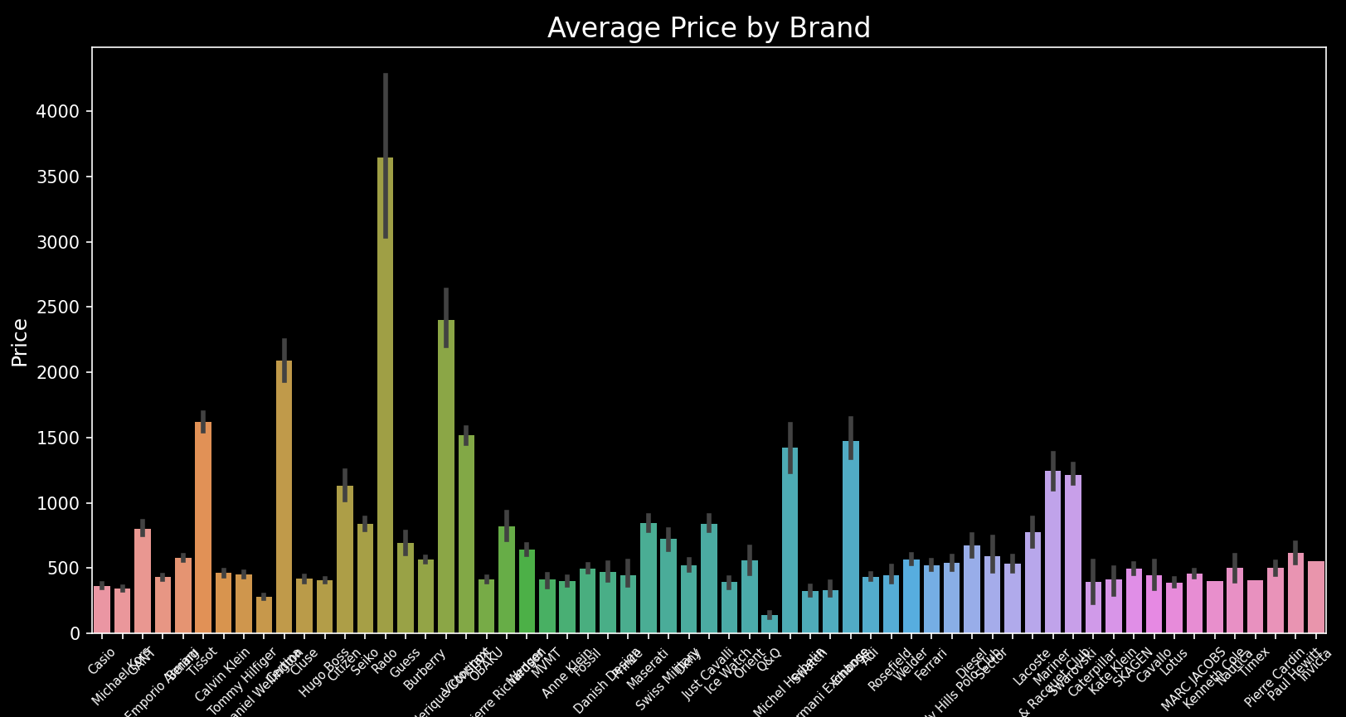
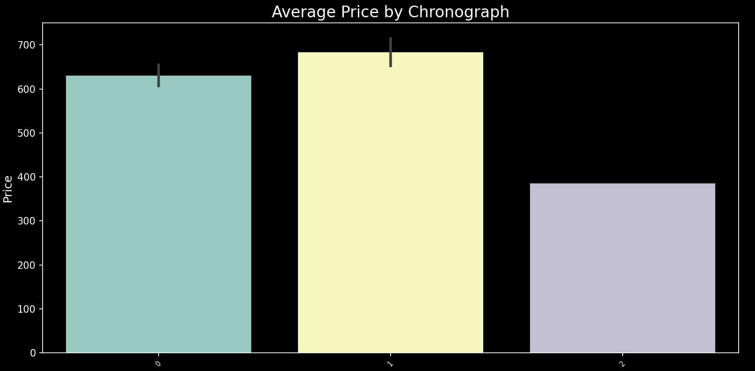

Slide 9
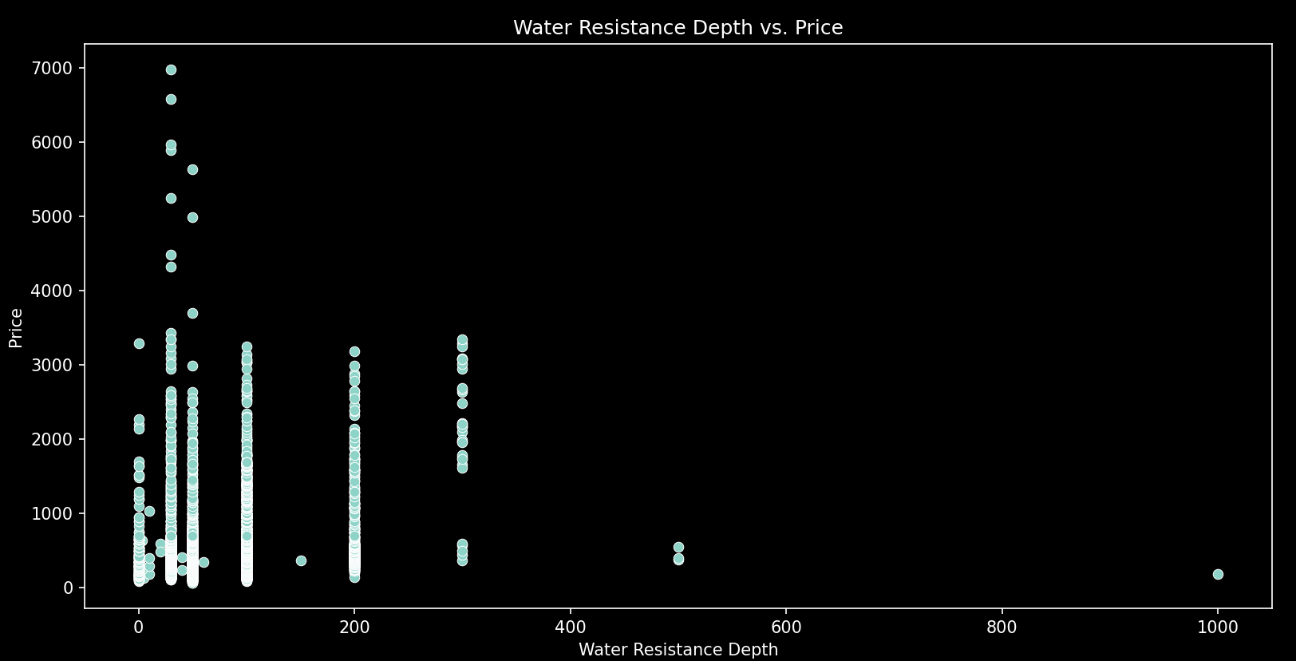

Slide 10
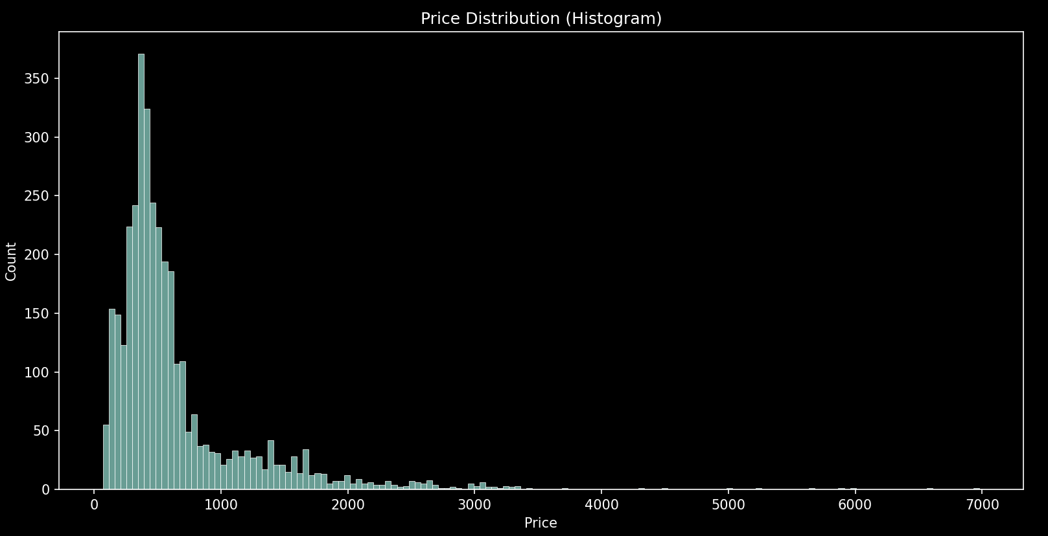

Slide 11
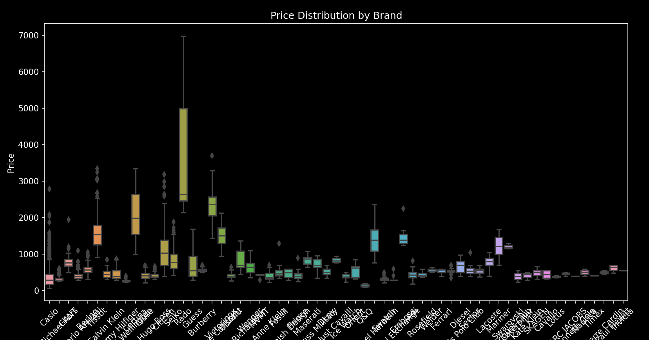
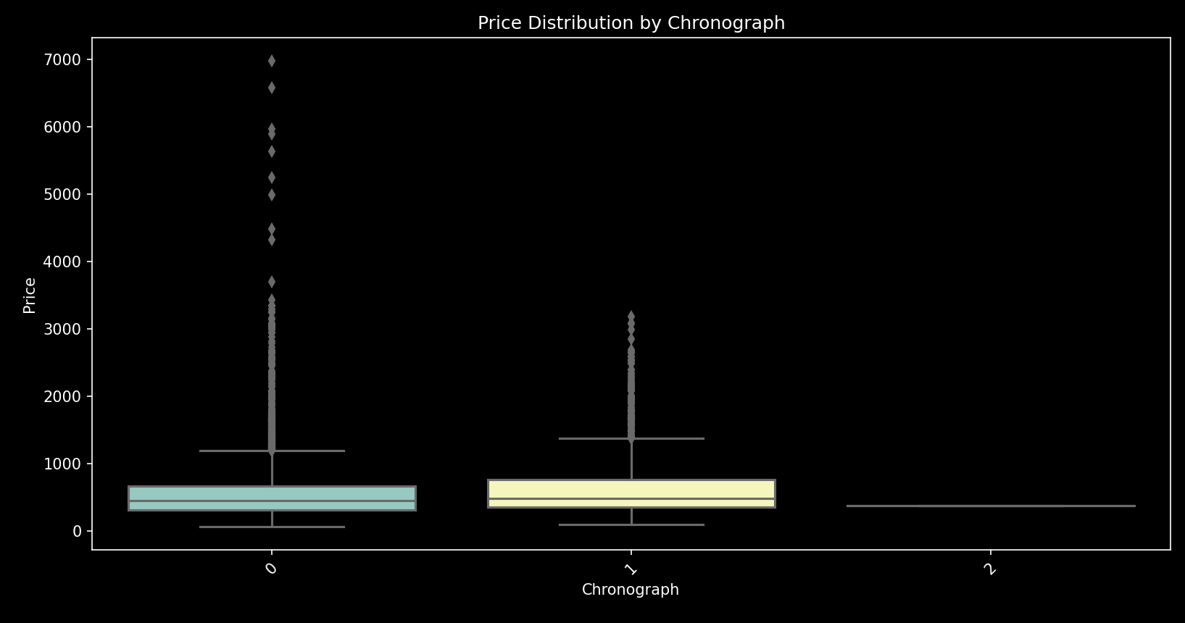
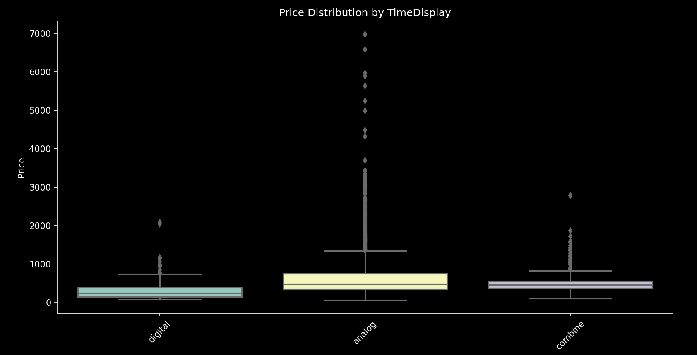
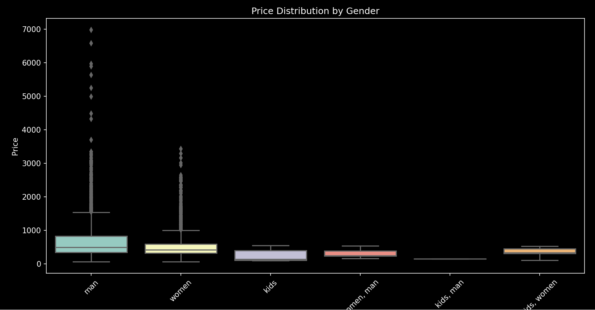

Slide 12
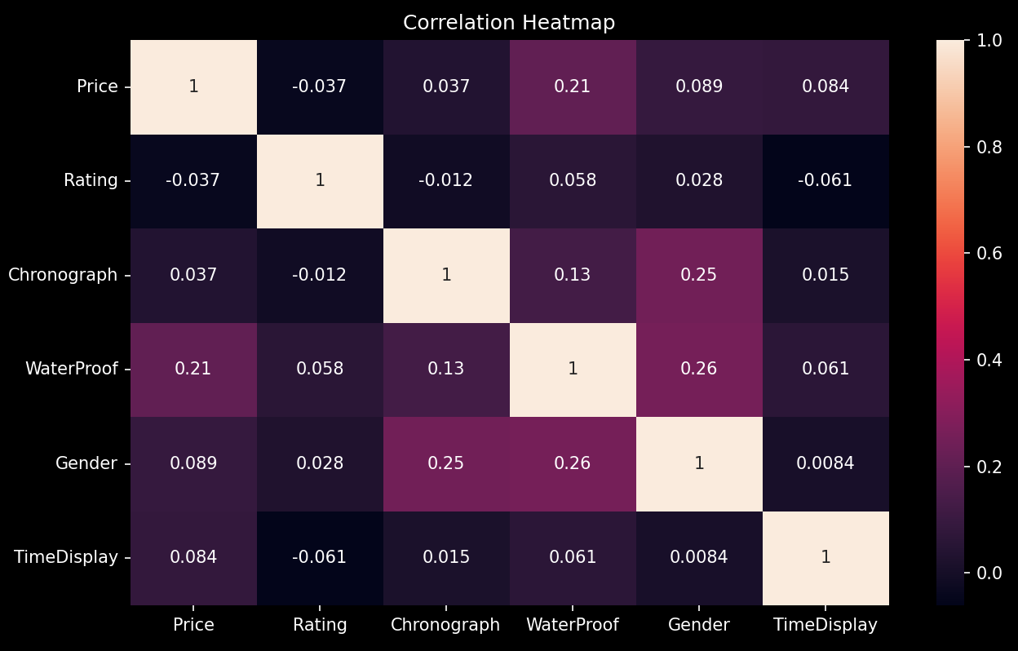

Slide 13

Machine learning

Slide 14
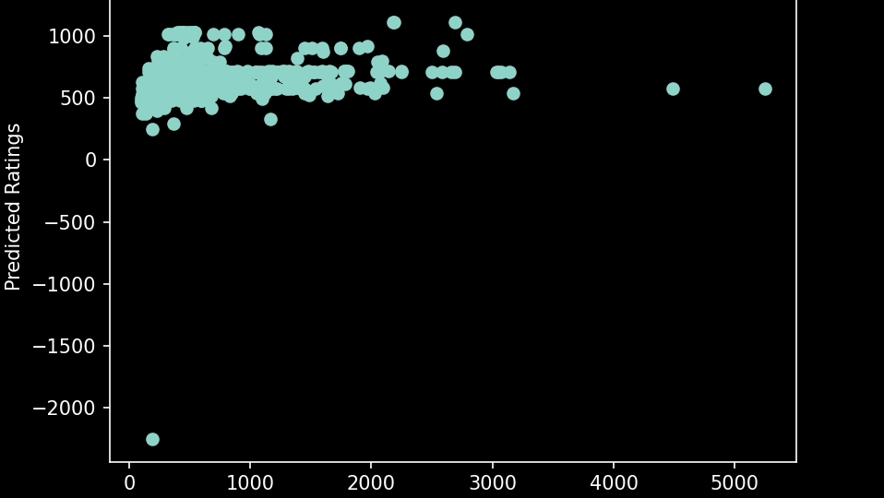
Linear Regression:
Mean Squared Error: 318135.47475930327
R-squared: 0.012070720256906031
Sum of Squared Errors (SSE): 221422290.4324751

Slide 15
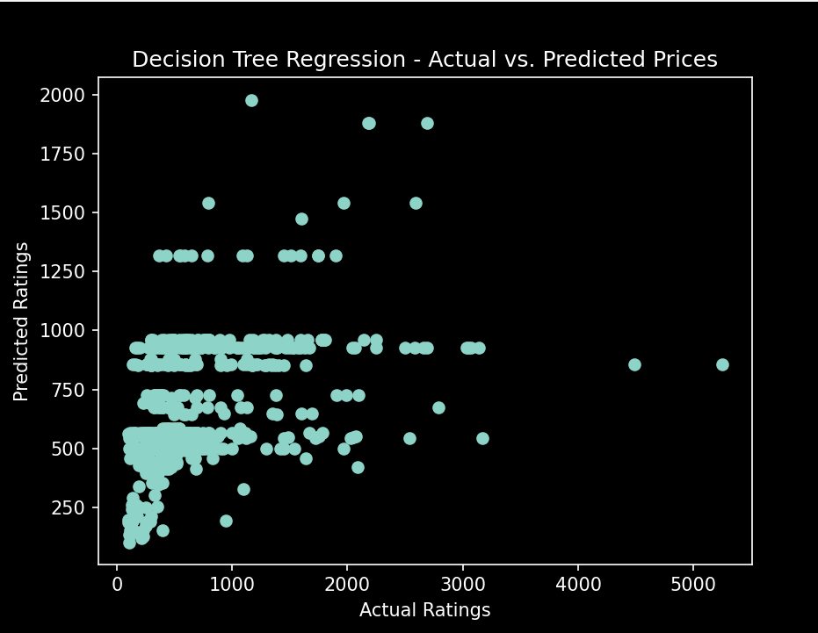
Decision Tree Regression:
Mean Squared Error: 258539.97183374513
R-squared: 0.19713697960984045
Sum of Squared Errors (SSE): 179943820.3962866

Slide 16
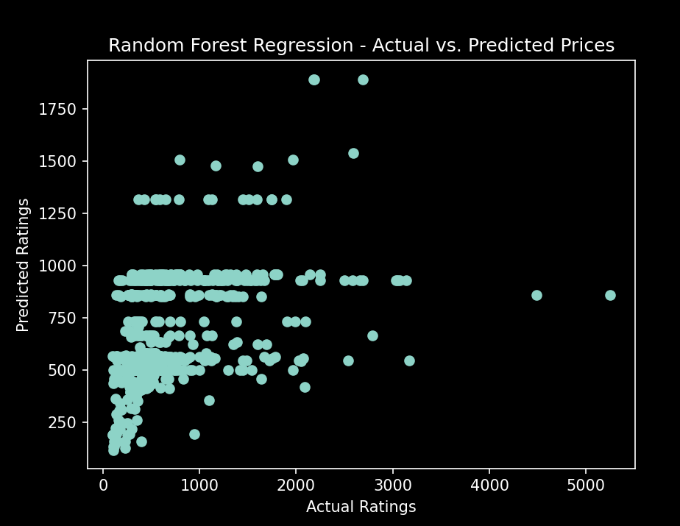
Random Forest Regression:
Mean Squared Error: 257752.8355064744
R-squared: 0.19958133142394896
Sum of Squared Errors (SSE): 179395973.5125062

Slide 17
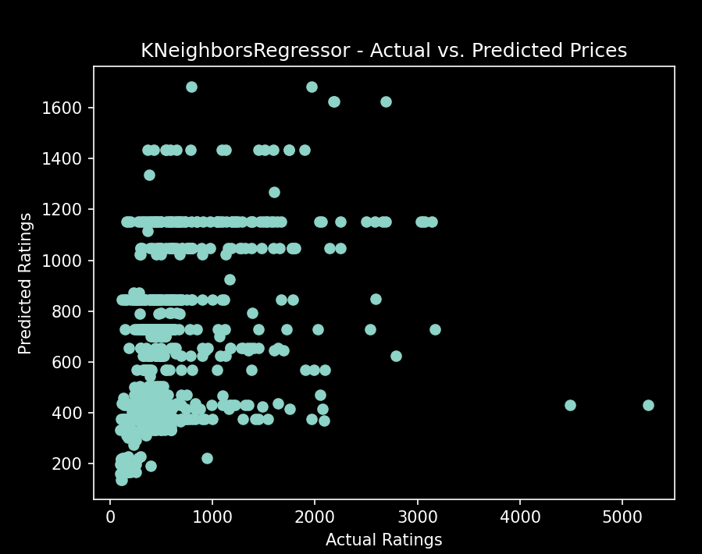
KNeighborsRegressor:
Mean Squared Error: 291155.2389080459
R-squared: 0.09585441332665234
Sum of Squared Errors (SSE): 202644046.27999997

Slide 18

summery

Slide 19
בפרויקט זה שאפנו לבחון האם ניתן לקבוע מחיר של שעוני יד על סמך מאפייניהם.
אספנו נתונים ולאחר מכן ביצענו ניקוי ועיבוד נתונים כדי לוודא שמערך הנתונים מתאים לניתוח.
באמצעות טכניקות ויזואליזציה, הצגנו את הנתונים וזיהינו כל דפוס או מגמה.
בנינו מודל למידת מכונה כדי לחזות את המחירים על סמך המאפיינים הנתונים.
למרות מאמצינו, נתקלנו באתגרים בקביעת המחיר המדויק רק על סמך המאפיינים שסופקו. עם זאת, פרויקט זה שימש כחוויית למידה רבת ערך במדעי הנתונים, והדגיש את החשיבות של עיבוד מוקדם של נתונים, ניתוח חקרני, ויזואליזציה והמגבלות של חיזוי מחירים על סמך מאפיינים ספציפיים.

